Slide 1

Chapter
3
Sistem Informasi, Organisasi dan Strategi

Slide 2
Management Information Systems
Chapter 3 Information Systems, Organizations, and Strategy
LEARNING OBJECTIVES
Fitur-fitur apa saja dari organisasi yang perlu diketahui oleh para maanjer dalam menyukseskan pembangunan dan penggunaan sistem informasi dan apa dampak dari sistem informasi bagi organisasi ?
Bagaimana model daya kompetitive porter membantu perusahaan dalam mengembangkan strategi kompetitive dengan menggunakan sistem informasi ?
Bagaimana model rantai nilai dan mdel nilai web membantu organisasi bisnis dalam mengidentifikasikan kesempatan dalam menerapkan aplikasi strategi sistem informasi
Bagaimana sistem informasi membantu organisasi bisnis dalam menggunakan kompetensi inti (daya saing utama) dan strategi berbasis jaringan secara terpadu guna mencapai keunggulan kompetitive ?

Slide 3
Management Information Systems
Chapter 3 Information Systems, Organizations, and Strategy
Akankan Strategi Teknologi SEARS Berjalan pada Saat Ini ?
Problem: Kehilangan Pangsa Pasar
Solutions: Mulai dari mengubah strategi lama ke strategi Teknologi yang baru sampai dengan penggunaan teknologi secara intensive dan penggalian data pelanggan
Sebuah program shop your way reward (belanja sesukamu) penawaran gratis yang royal untuk pembelian berulang
Para pekerja menggunakan ipad dan ipod untuk mengkases tanggapan dari pelanggan dan memeriksa apakah ada cukup persediaan barang.
Namun program ini sama dengan yang telah dilakukan oleh perusahaan TARGET dan MACY’S dll.

Slide 4
Management Information Systems
Chapter 3 Information Systems, Organizations, and Strategy
Organizations and Information Systems
Sistem informasi dan organisasi saling mempengaruhi satu sama lain
Sistem informasi dibangun oleh manajer untuk melayani kepentingan perusahaan
Pada saat bersamaan, organisasi harus waspada sekaligus terbuka terhadap pengaruh sistem informasi untuk mendapatkan manfaat dari teknologi baru.
Interaksi antara teknologi informasi dengan organisasi begitu umit dan dipengaruhi oleh banyaknya faktor diantaranya struktur organisai, proses bisnis, politik, budaya, lingkungan sekitar dan keputusan manajemen

Slide 5
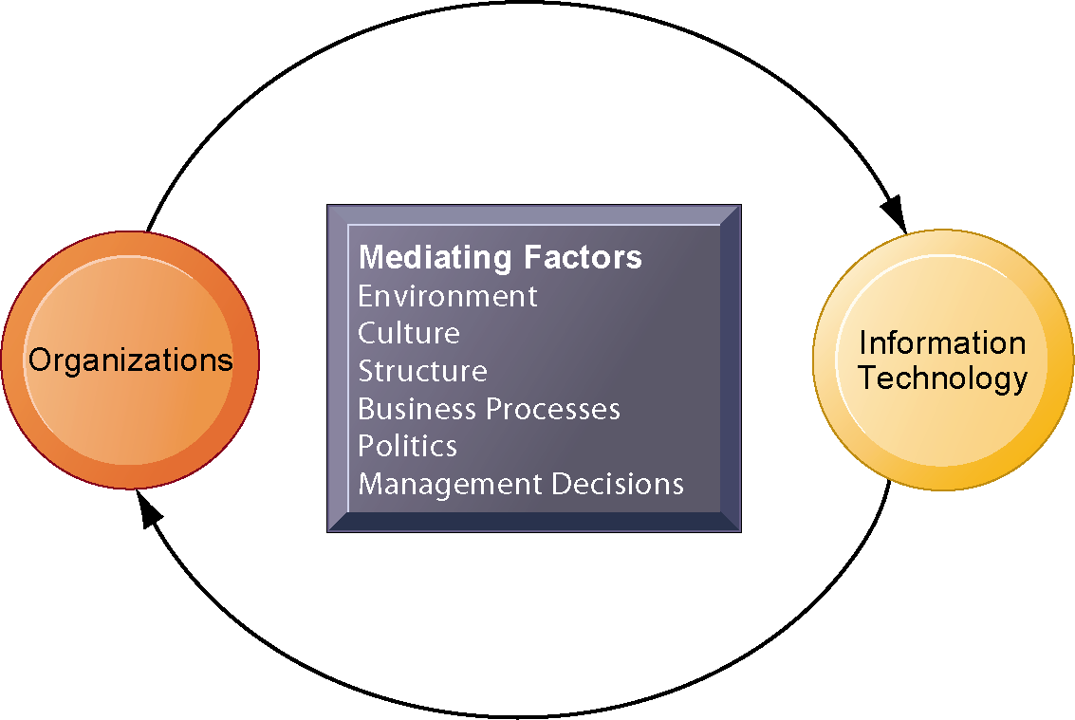
Management Information Systems
Chapter 3 Information Systems, Organizations, and Strategy
Organizations and Information Systems
Hubungan dua arah antara teknologi informasi dengan organisasi
Hubungan dua arah yang kompleks ini ditengahi oleh banyak faktor, bukan keputusan yang dibuat atau tidak dibuat manajer. Faktor lain yang menengahi hubungan mencakup budaya organisasi, struktur, politi, proses bisnis dan lingkungan bisnis.
Figure 3-1

Slide 6
Management Information Systems
Chapter 3 Information Systems, Organizations, and Strategy
Organizations and Information Systems
Ciri ciri organisasi Modern
Organisasi menyusun spesialisasi dalam sebuah hierarki kewenangan
Berfokus pada prinsip memaksimalkan output dengan menggunakan input yang terbatas
Menggunakan rutinitas (SOP) dan sekumpulan rutinitas (Proses bisnis)
Para manajer bekerja dengan politik organisasi
Menaungi budaya organisasi sebagai cara utama organisasi dalam menghasilkan nilai
Organisasi berada di dalam lingkungan tempat mereka memperoleh sumberdaya dan menyediakan hasil akhir berupa barang dan jasa
Memiliki struktur organisasi

Slide 7
Management Information Systems
Chapter 3 Information Systems, Organizations, and Strategy
Bagaimana Dampak Sistem Informasi bagi Organisasi dan Perusahaan Bisnis
Dampak Ekonomi
TI mengubah biaya modal dan biaya informasi yang bersifat relatif/tidak langsung/bergantung kondisi tertentu
Sistem informasi dapat dipandang sebagai faktor produksi yang menggantikan modal dan tenaga kerja tradisional
TI mempengaruhi biaya dan kualitas informasi serta mengubah nilai ekonomis suatu informasi
TI terutama penggunaan jaringan dapat membantu perusahaan dalam menekankan biaya partisipasi pasar (biaya transaksi)
TI daat mengurangi biaya internal manajemen
TI mengurangi biaya perolehan dan analysis informasi dalam mengurangi biaya agen

Slide 8
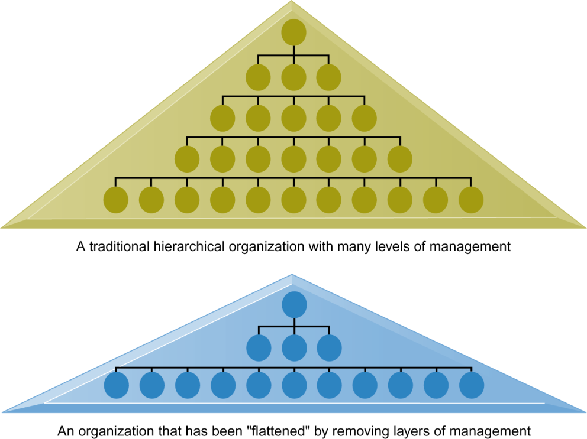
Management Information Systems
Chapter 3 Information Systems, Organizations, and Strategy
Bagaimana Dampak Sistem Informasi bagi Organisasi dan Perusahaan Bisnis
Dampak bagi Struktur dan Perilaku Organisasi
IT meratakan organisasi
Sistem informasi dapat mengurangi jumlah tingkatan dalam organisasi dengan memberikan informasi kepada para manajer untuk mengawasi sejumlah besar karyawan dan memberikan wewenang lebih besar untuk mengambil keputusan kepada karyawan tingkat lebih rendah.

Slide 9
Management Information Systems
Chapter 3 Information Systems, Organizations, and Strategy
Menggunakan Sistem Informasi untuk Mencapai Keunggulan Kompetitif
Competitive advantage – mengacu pada penggunaan informasi untuk mendapatkan pengungkitan di dalam pasar.
    Menggunakan sumberdaya virtual sekaligus juga fisik dalam memenuhi tujuan2 strategis perusahaan.
Perusahaan yang memiliki kinerja yang lebih baik dibanding pesaingnya dianggap memiliki keunggulan kompetitif
  Otomotif : toyota
  Ritel online : amazon
  Ritel : walmart
  Music : apple’s iTune
  Mesin pencari : google
Model yang paling umum digunakan dalam memahami keunggulan kompetitif perusahaan adalah model daya kompetitif

Slide 10
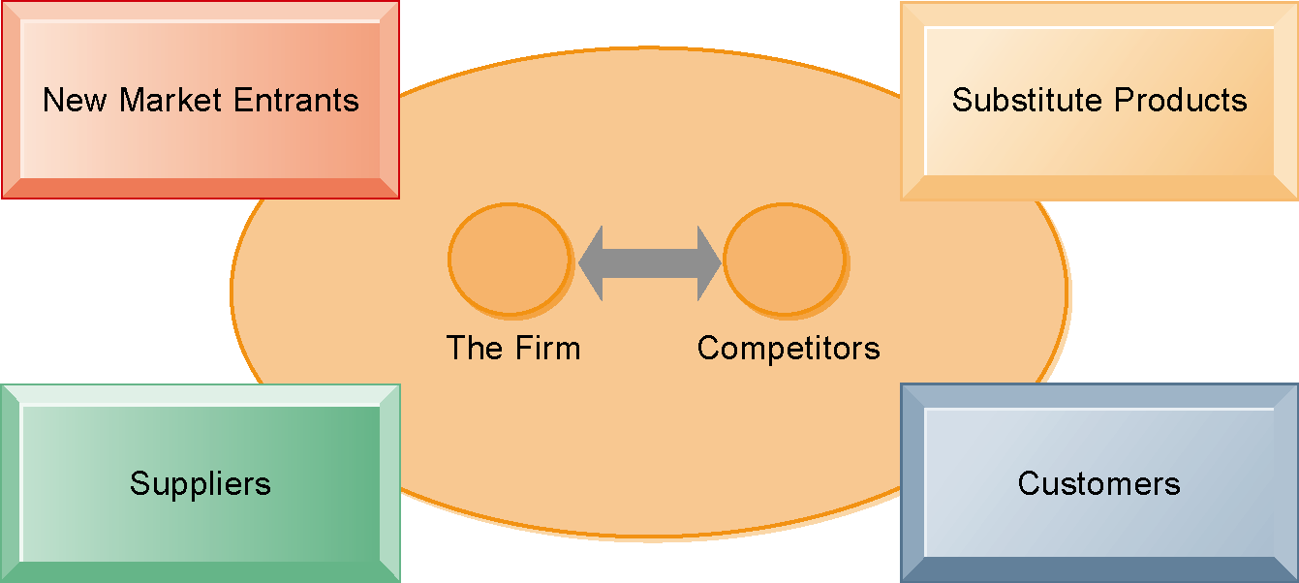
Management Information Systems
Chapter 3 Information Systems, Organizations, and Strategy
Menggunakan Sistem Informasi untuk Mencapai Keunggulan Kompetitif
Model daya Kompetitif Michael Porter’s
Dalam model daya kompetitif Porter, posisi strategis perusahaan dan strategisnya ditentukan tidak hanya oleh persaingan dengan pesaing langsung tradisionalnya, tetapi juga oleh empat kekuatan dalam lingkungan : pemain baru di pasar, produk pengganti, pelanggan dan pemasok
Figure 3-7
Notes:
Michael Porter memperkenalkan 5 hal yang mendasari suatu perusahaan memiliki keunggulan kompetitif (Competitive Forces Model) yaitu sebagai berikut:
Pesaing tradisional yaitu para pemain lama dalam persaingan produk dan jasa. Pesaing tradisional mencoba untuk memperoleh pangsa pasar yang lebih luas dengan terus meningkatkan pelayanan dan kualitas produk dan jasa. Pesaing tradisional sering menggunakan cara-cara baru untuk menarik pelanggan.
Pemain baru di pasar yaitu perusahaan-perusahaan baru yang mencoba untuk berkiprah untuk memproduksi barang yang sama dengan perusahaan lama. Tentu pemain baru agak sulit untuk memasuki pasar karena pemain baru membutuhkan modal yang besar untuk memulai bisnis pada industri-industri yang memiliki teknologi informasi yang tinggi. Selain itu faktor belum terkenal produk yang dimiliki membuat pemain baru susah untuk mencapai keunggulan kompetitif.
Produk dan Jasa Pengganti yaitu pada saat sekarang ini setiap produk dan jasa memiliki barang subtitusi sehingga masyarakat atau konsumen dengan sangat mudah beralih ke produk subtitusi jika harga barang produk terlalu tinggi. Sehingga perusahaan harus memikirkan langkah-langkah yang strategis untuk menjaga kesetiaan pelanggan terhadap produk. Namun kehadiran produk dan jasa subtitusi memberikan dampak terhadap penentuan harga produk karena banyaknya pesaing dan barang subtitusi.
Pelanggan yaitu adanya kekuatan penawaran pembeli dalam menentukan harga. Sehingga perusahaan harus menjaga agar pelanggan tetap setia terhadap produk dan tidak beralih ke produk pesaing. Bargaining power yang dimiliki oleh pembeli memiliki dampak yang besar terhadap harga yang ditawarkan oleh perusahaan. Sehingga diferensiasi produk merupakan salah satu jalan keluar untuk menjaga pelanggan agar tidak beralih ke produk yang lain.
Pemasok yaitu kekuatan penawaran yang dilakukan oleh pemasok sehingga perusahaan tidak mendapatkan laba yang optimal. Pemasok memainkan peranan penting dimana pemasok bisa saja beralih ke perusahaan lain jika kekuatan penawaran pemasok tidak mampu dipenuhi oleh perusahaan.

Slide 11
Management Information Systems
Chapter 3 Information Systems, Organizations, and Strategy
Using Information Systems to Achieve Competitive Advantage
Strategi Sistem Informasi terkait Daya Kompetitif
Biaya kepemimpinan/manajemen yang rendah
Diferensiasi produk
Fokus pada ceruk pasar
Memperkuat keakraban dengan pelanggan dan pemasok

Slide 12
Management Information Systems
Chapter 3 Information Systems, Organizations, and Strategy
Using Information Systems to Achieve Competitive Advantage
4 Strategi dasar Kompetisi
Strategi | Penjelasan | Contoh
Kepemimpinan biaya rendah | Menggunakan sistem informasi untuk membuat produk dan jasa pada harga yang lebih rendah dari pesaing dengan peningkatan kualitas dan pelayanan | Wal-Mart
Diferensiasi produk | Menggunakan sistem informasi untuk membedakan produk dan mengadakan produk dan jasa baru | Google, eBay, Apple, Lands’End
Fokus pada peluang pasar | Menggunakan sistem informasi untuk memungkinkan strategi yang fokus pada peluang pasar, spesialisasi | Hilton Hotels, Harrah’s
Kedekatan pelanggan dan pemasok | Menggunakan sistem informasi untuk mengembangkan hubungan kuat dan kesetiaan pelanggan dan pemasok | Chrysler Corporatio, Amazon.com

Slide 13
Management Information Systems
Chapter 3 Information Systems, Organizations, and Strategy
Using Information Systems to Achieve Competitive Advantage
Dampak internet bagi keunggulan kompetitif
Daya Kompetitif | Dampak Internet
Produk atau jasa pengganti | Memungkinkan produk baru untuk muncul dengan pendekatan baru untuk bertemu dan memenuhi kebutuhan serta melakukan fungsi-fungsi
Kekuatan tawar menawar pelanggan | Ketersediaan harga dan informasi produk secara global menggeser daya tawar kepada pelanggan
Kekuatan tawar menawar pemasok | Pengadaaan melalui internet cenderung meningkatkan kekuatan tawar atas pemasok, pemasok dapat juga mendapat keuntungan dari berkurangnya hambatan untuk masuk pasar dan dari kehancuran distributor dan perantara lain yang berdiri diantara mereka dan pengguna mereka
Ancaman pendatang baru | Internet mengurangi hambatan untuk masuk seperti kebutuhan untuk tenaga pemasaran, akses ke saluran dan aset fisik, menyediakan teknologi untuk menjalankan proses bisnis yang membuat hal-hal lain lebih mudah untuk dilakukan
Posisi dan persaingan antara pesaing yang ada | Memperluas pasar geografis, meningkatkan jumlah pesaing dan mengurangi perbedaan antara pesaing, membuatnya lebih sulit untuk mempertahankan keuntungan operasional, menempatkan tekanan untuk bersaing pada harga.

Slide 14
Management Information Systems
Chapter 3 Information Systems, Organizations, and Strategy
Tugas Mandiri 3
Jelaskan dampak Positif dan Negatif yang ditimbulkan oleh penggunaan TI pada Organisasi dari segi :
Kekuatan tawar menawar pembeli
Kekuatan tawar menawar pemasok
Ancaman dari pendatang baru
Ancaman produk pengganti

